Slide 1
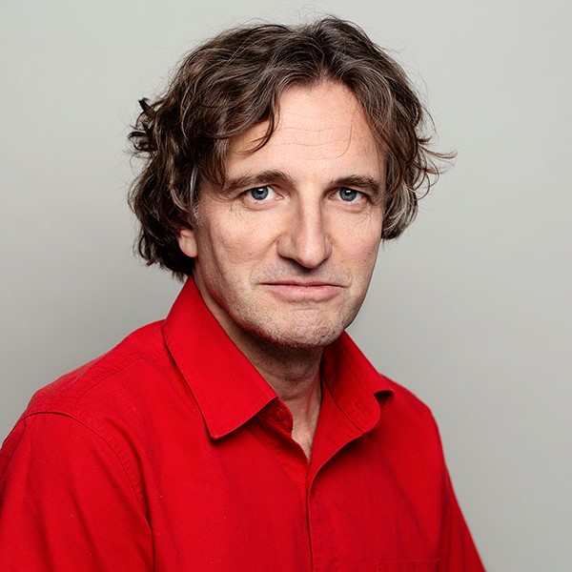
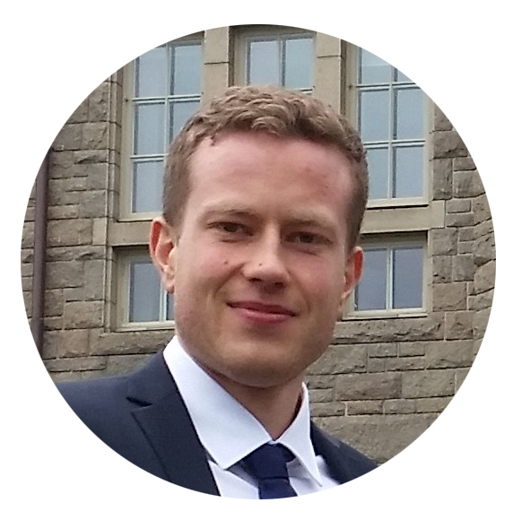
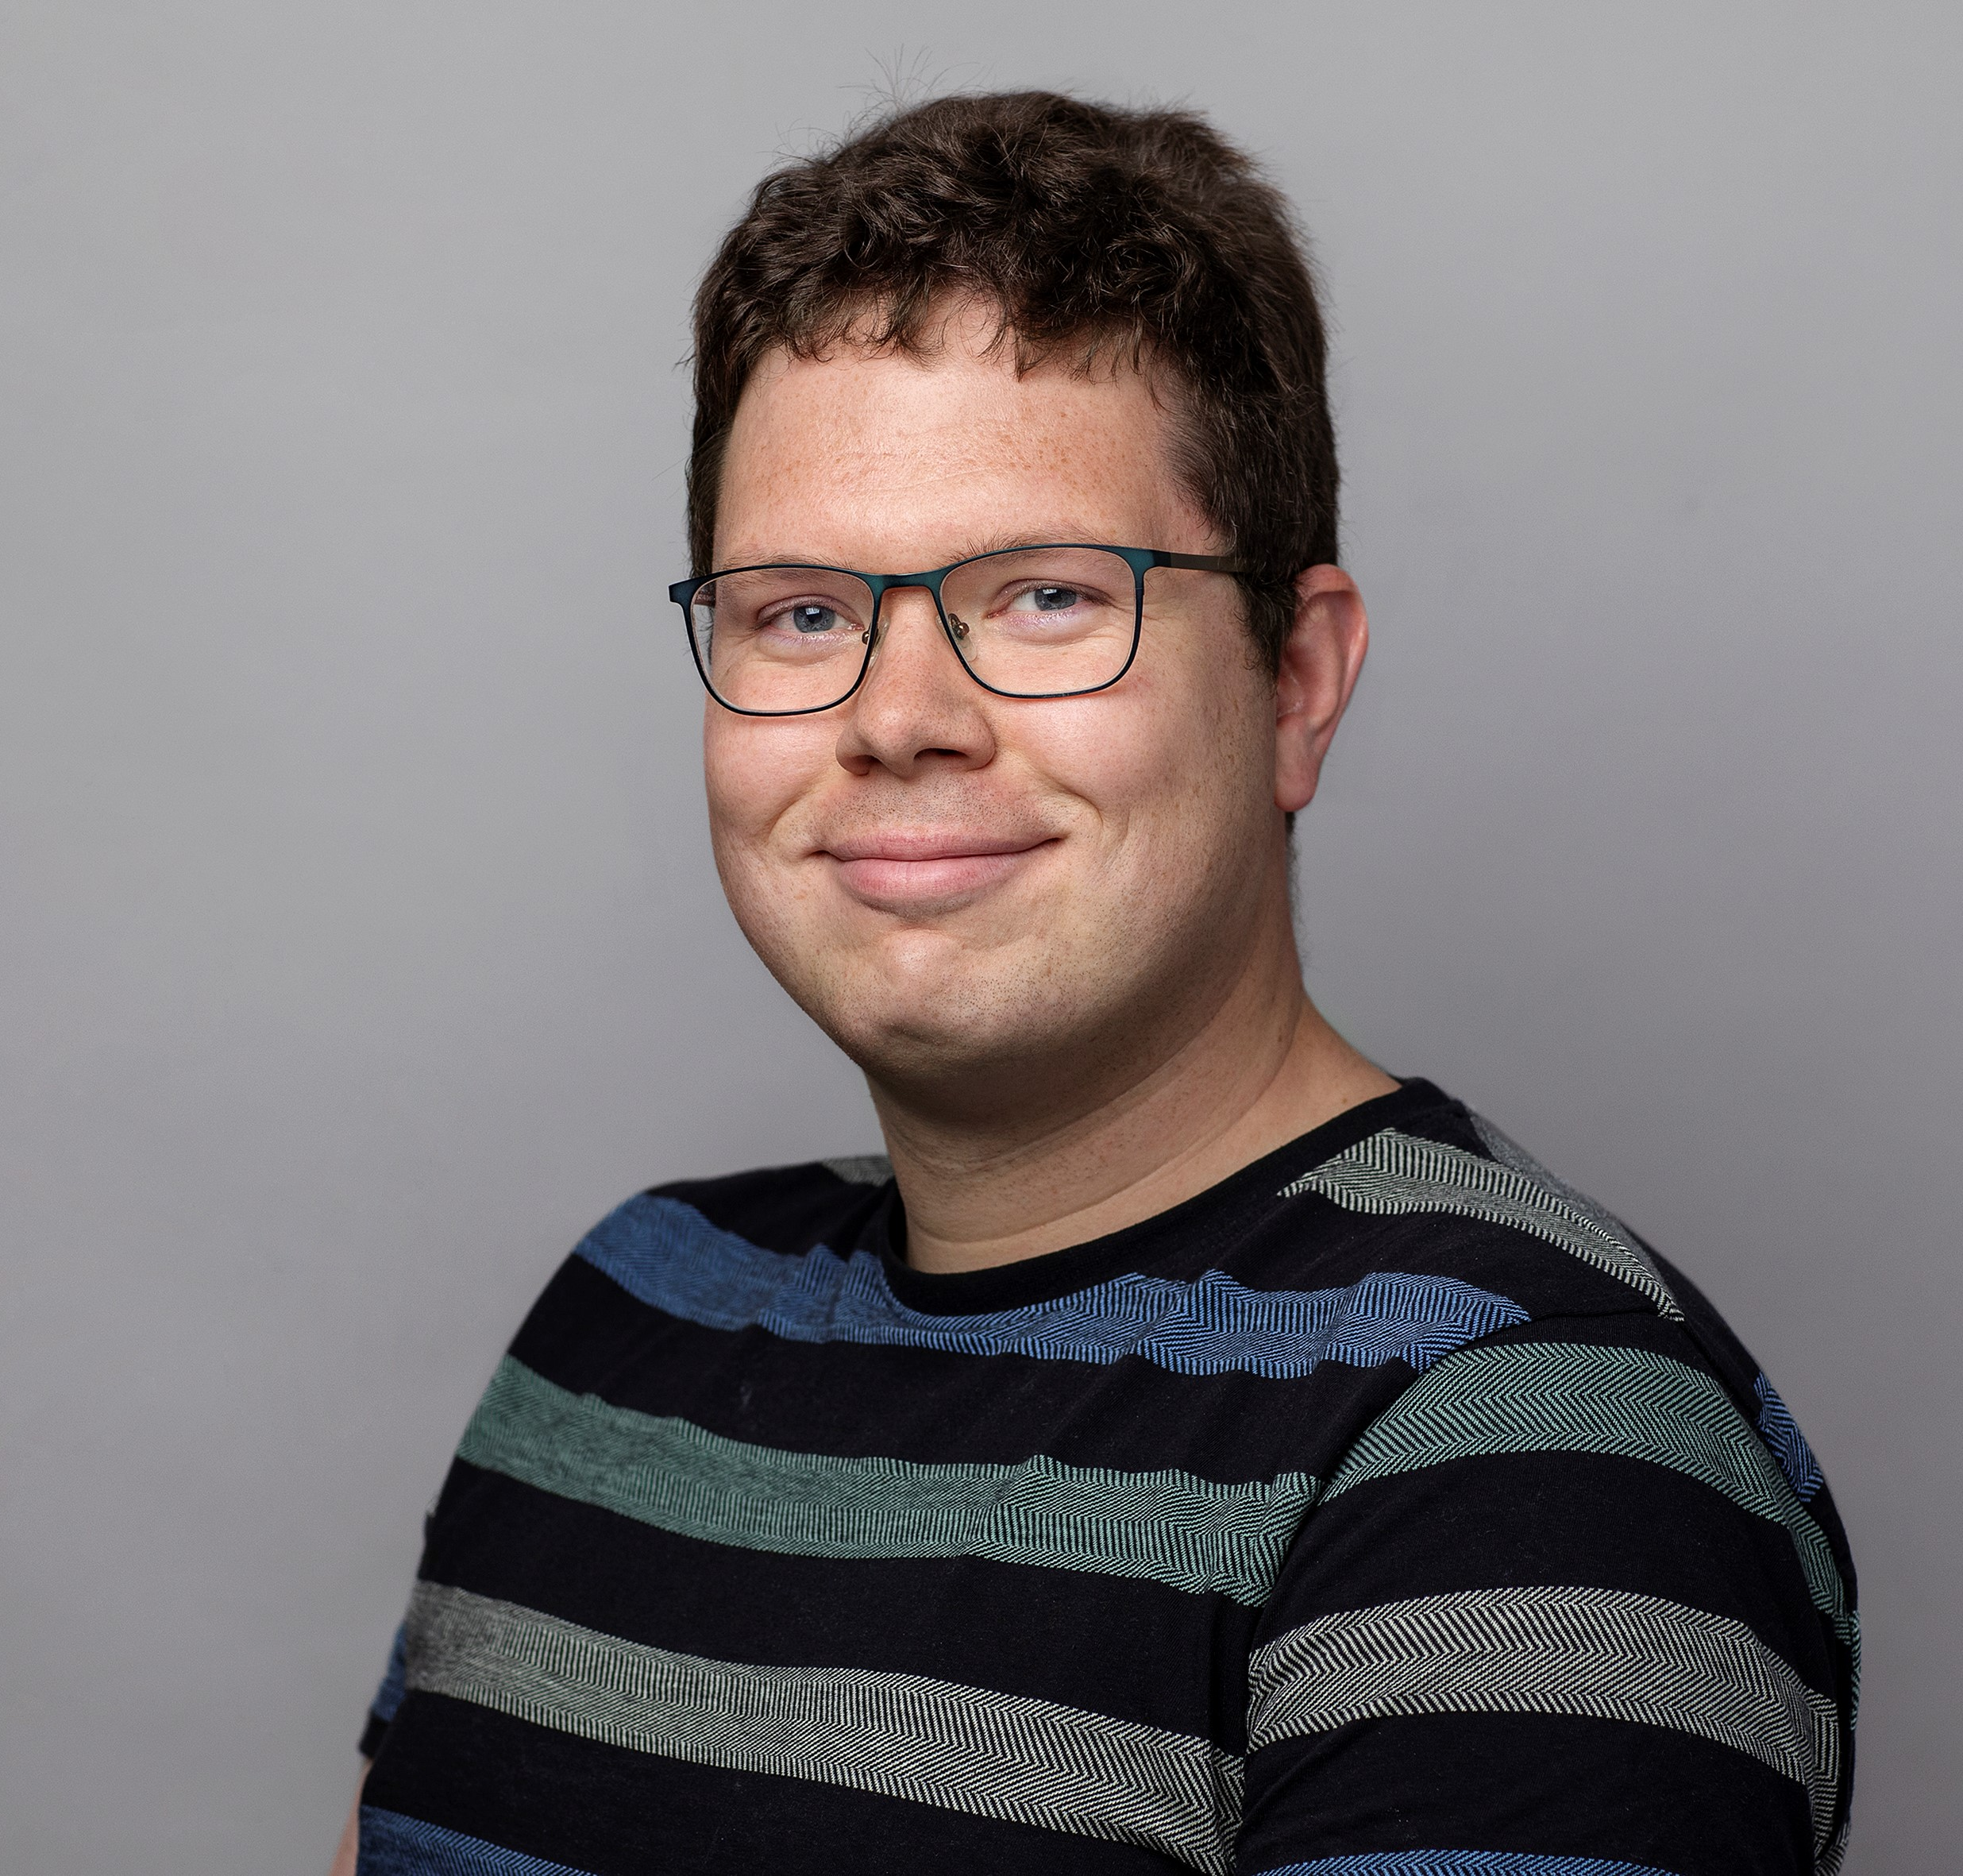
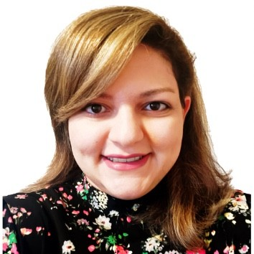
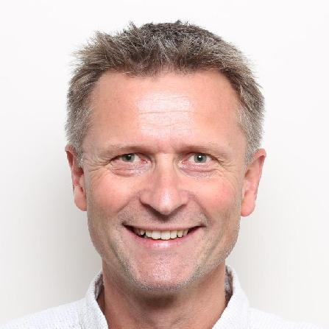
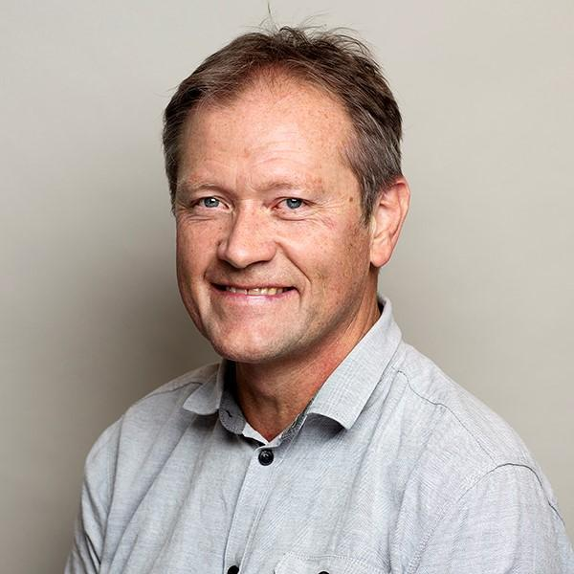
Erfaringer fra ZEB-laboratoriet
Ola Lædre, Atle Engebø, Erlend Andenæs, Sara Hajizadeh, Ole Jonny Klakegg og Tore Kvande
Institutt for bygg- og miljøteknikk, NTNU
Foto: m.herzog / www.visualis-images.com

Slide 2
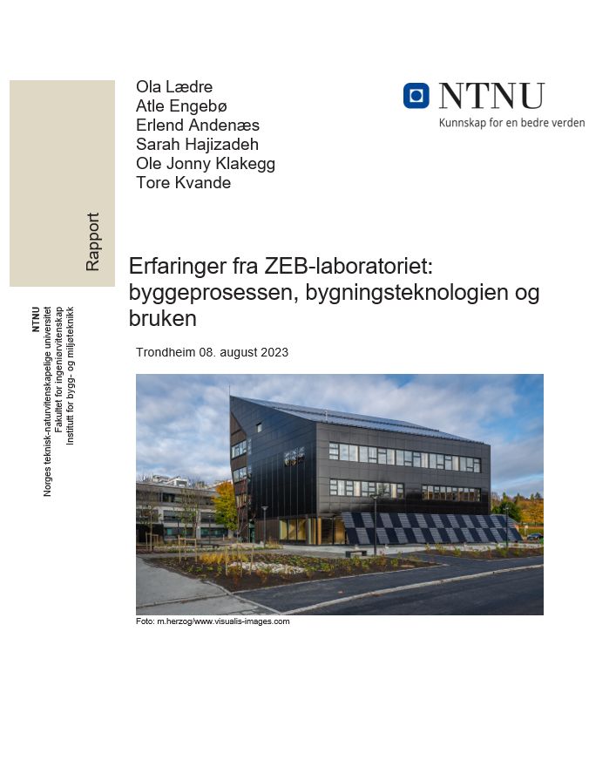
Om «Erfaringer fra ZEB-laboratoriet»
Intro og problemstillinger
Fremgangsmåte
Funn – byggeprosess
Funn – bygningsteknologi
Funn – brukertilfredshet
Oppsummering, til NTNU Campusutvikling

Slide 3
Introduksjon – ZEB-laboratoriet
NTNU og SINTEF Community var byggherre
Delfinansiert av Enova og Norges forskningsråd
Fleksibelt (kontor og undervisning)
Bærekraftig (ZEB-COM)
Kombinerer mange tekniske løsninger
Fullskala laboratorium
2.000 m² og 46.500 kr/m² BRA

Slide 4
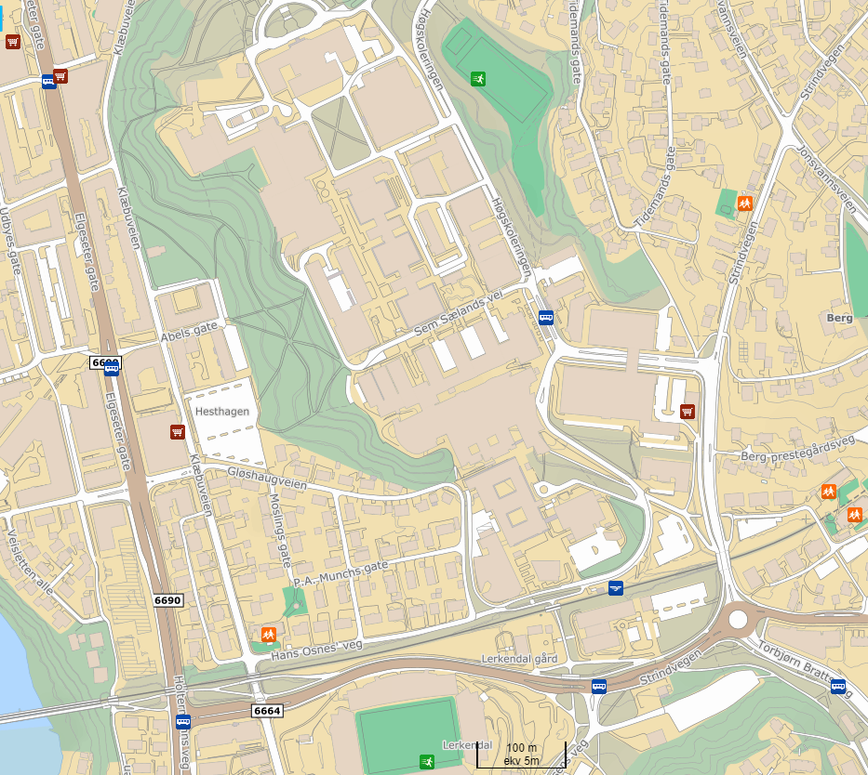
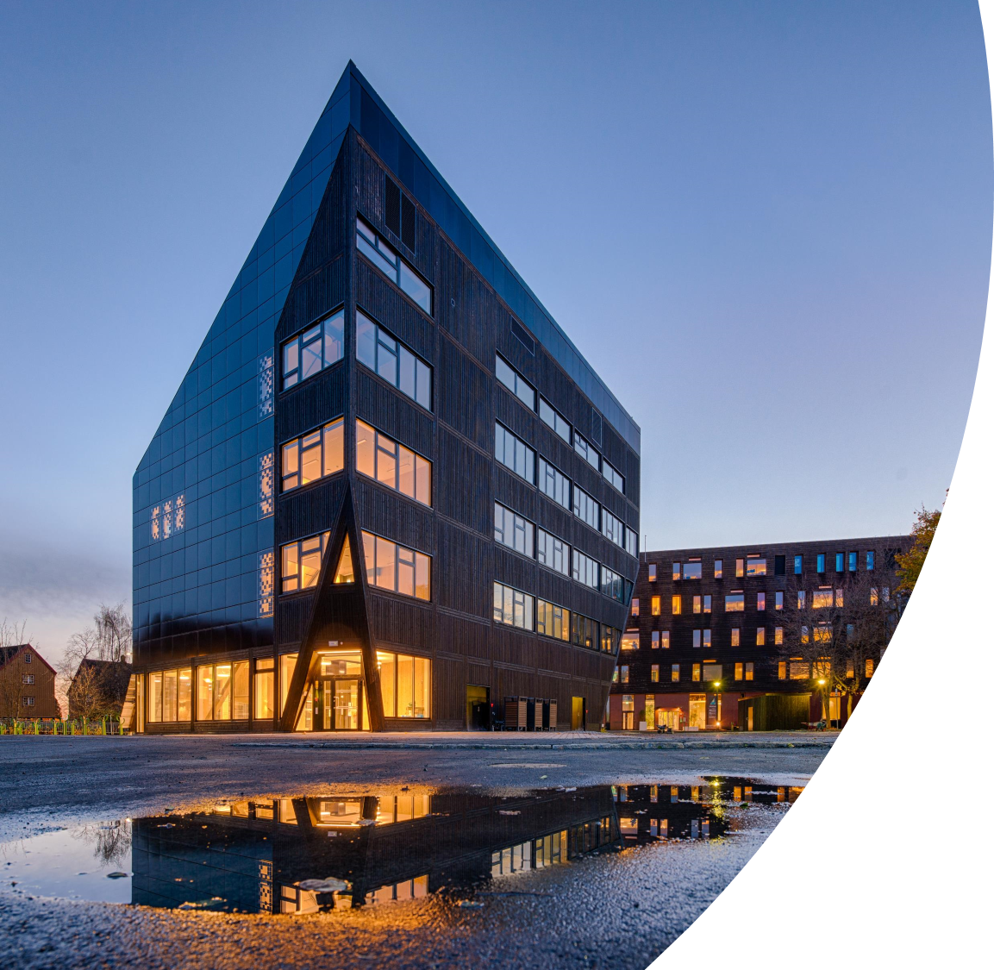
ZEB-laboratoriet
Hovedbygget
Lerkendal – RBK

Slide 5
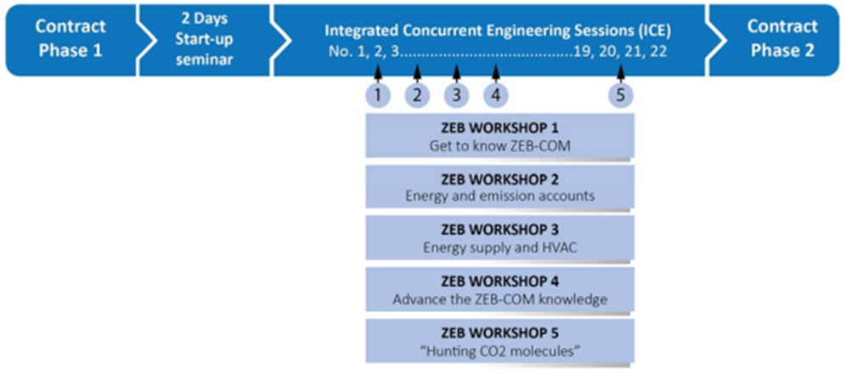
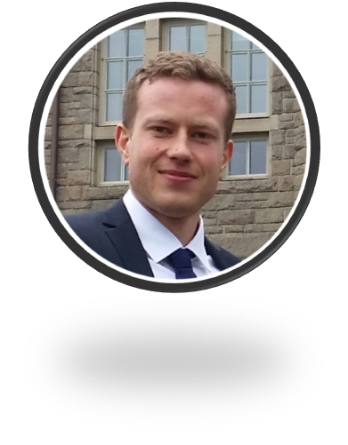
Funn – byggeprosess
Tostegs samspillskontrakt (kontraktuelle, organisatoriske og kulturelle virkemidler)
Prosjektering med egne fageksperter (Time et al. 2019):

Slide 6
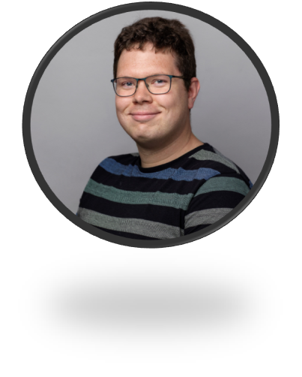
Funn - bygningsteknologi
Referansetall for energibruk i bygninger
Klimatilpassing av bygninger
Voksboks/varmebatteri
Solskjerming
Ventilasjon
Passiv kjøling
Fuktsikring i byggeprosessen

Slide 7
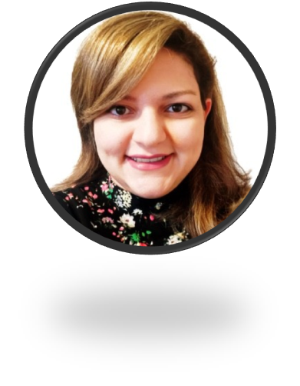
Funn - brukertilfredshet
Fysisk miljø – belysning, akustikk, innetemperatur, luftkvalitet
Tekniske system – solskjerming, bevegelsessensor, Zeb-APP
Fasilitetene – arbeidsplasser, stilleboksene, møterom, fellesareal

Slide 8
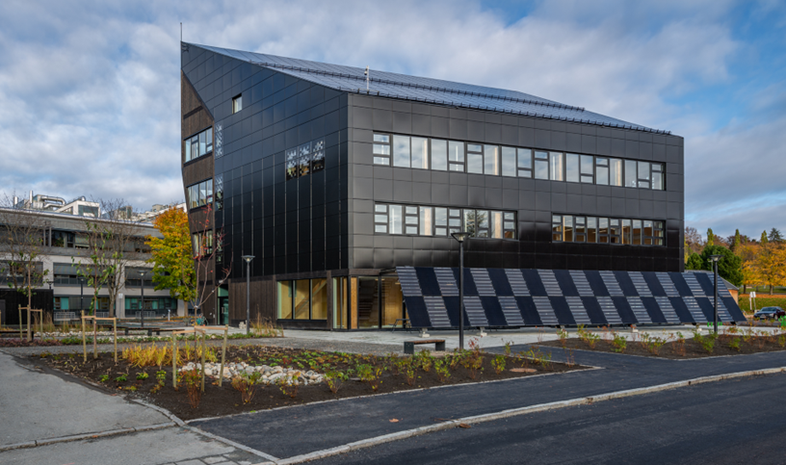
Oppsummert
Vil formidle erfaringene fra bygging av ZEB-laboratoriet – forfatterne kan kontaktes for utgreiing:
Byggeprosess: Tostegs kontrakt og prosjektering med egne fageksperter bra om mange nye løsninger
Bygningsteknologi: Går fint å kombinere løsninger for ZEB-COM, men maksimal ytelse krever finjustering
Brukertilfredshet: Bygget fungerer fint til kontorplasser og undervisning. ZEB-COM gir bra image og påvirker adferd

